Slide 1
Servicios en una WAN convergente
Acceso a la WAN: capítulo 1

Slide 2
Objetivos
Describir cómo el Modelo de red empresarial compuesta (ECNM) de Cisco proporciona servicios integrados mediante una red empresarial
Describir los conceptos clave de la tecnología WAN
Identificar las tecnologías WAN adecuadas, utilizadas cuando coinciden las optimizaciones de ECNM con los requierimientos empresariales comunes para las comunicaciones WAN

Slide 3
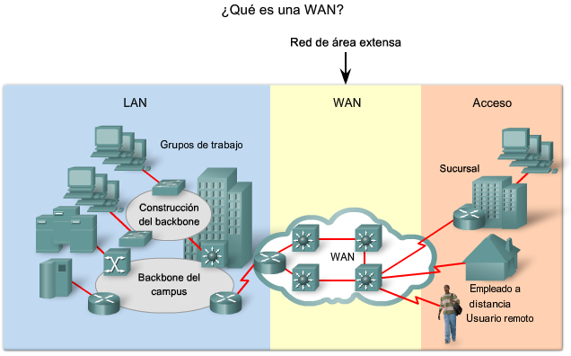
Descripción de cómo ECNM proporciona servicios integrados mediante una red empresarial
Explique el objetivo y la función de las redes WAN.

Slide 4
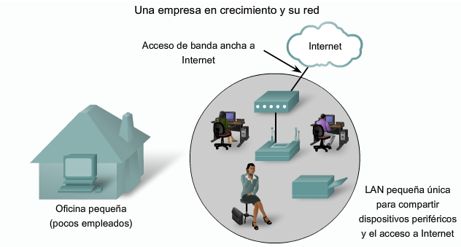
Descripción de cómo ECNM proporciona servicios integrados mediante una red empresarial
Describa las etapas del crecimiento de la empresa, los requerimientos comerciales correspondientes para los servicios y cómo estos requerimientos se reflejan en la topología cambiante de la red de la empresa.

Slide 5
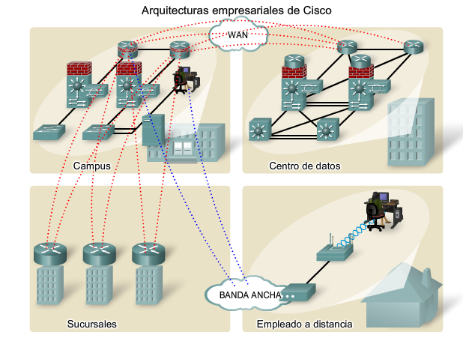
Descripción de cómo ECNM proporciona servicios integrados mediante una red empresarial
Describa los problemas del modelo de diseño jerárquico que abordará el Modelo de red empresarial compuesta de Cisco.

Slide 6
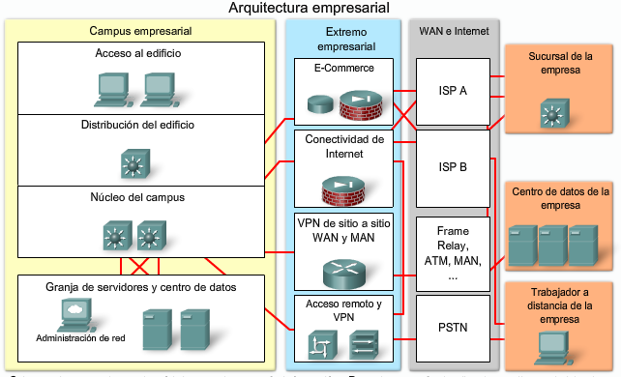
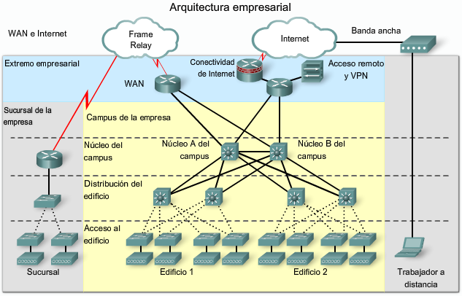
Descripción de cómo ECNM proporciona servicios integrados mediante una red empresarial
Explique el objetivo de las arquitecturas empresariales de Cisco.

Slide 7
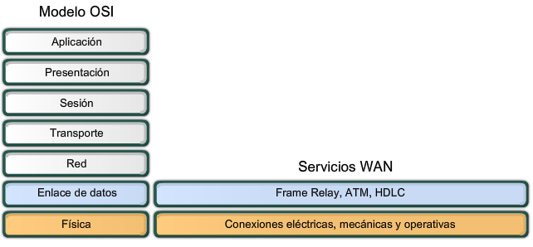
Descripción de los conceptos clave de la tecnología WAN
Describa las funciones de las WAN en términos del modelo de referencia OSI.

Slide 8
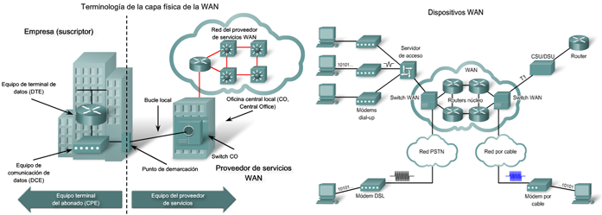
Descripción de los conceptos clave de la tecnología WAN
Describa los conceptos clave de la capa física de la WAN para la red y las comunicaciones de Internet.

Slide 9
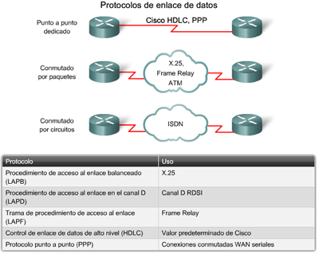
Descripción de los conceptos clave de la tecnología WAN
Describa los protocolos clave de la capa de enlace de datos de la WAN utilizados en las redes empresariales WAN actuales.

Slide 10
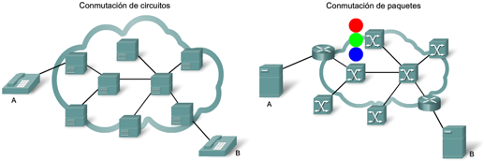
Descripción de los conceptos clave de la tecnología WAN
Describa las tecnologías de conmutación utilizadas para las WAN en configuraciones empresariales.

Slide 11
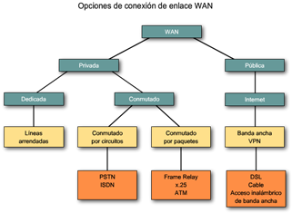
Selección de la tecnología WAN adecuada para cumplir con los requerimientos de ECNM
Enumere las diferentes opciones para conectar suscriptores a la WAN.

Slide 12
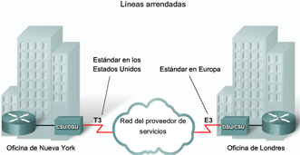
Selección de la tecnología WAN adecuada para cumplir con los requerimientos de ECNM
Describa cómo las empresas utilizan servicios de línea arrendada para proporcionar una conexión WAN.

Slide 13
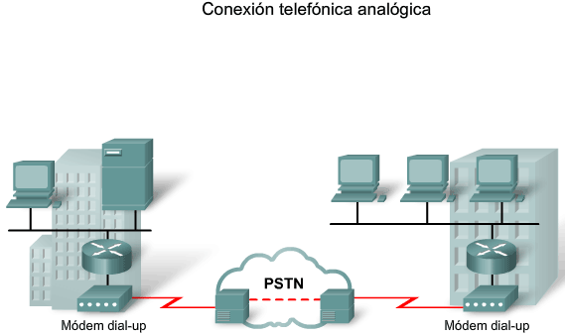
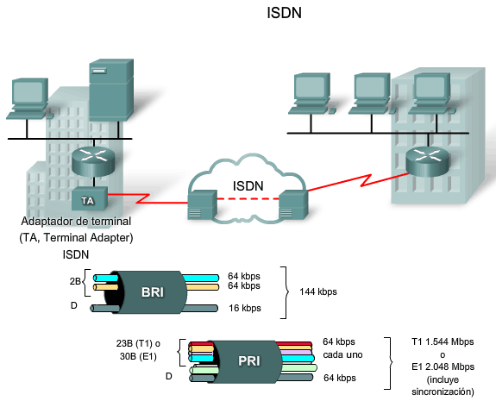
Selección de la tecnología WAN adecuada para cumplir con los requerimientos de ECNM
Describa las opciones de conmutación por circuitos disponibles para proporcionar una conexión WAN.

Slide 14
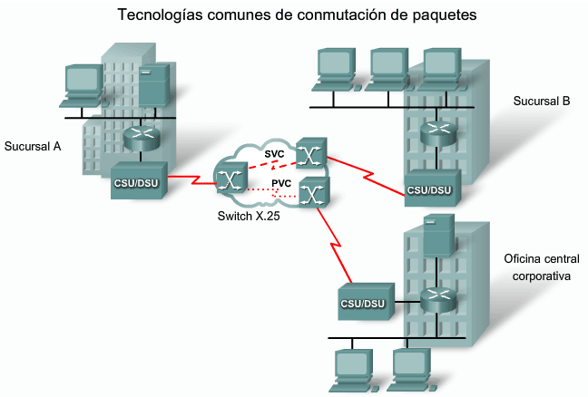
Selección de la tecnología WAN adecuada para cumplir con los requerimientos de ECNM
Describa las opciones de conmutación por paquetes disponibles para proporcionar una conexión WAN.

Slide 15
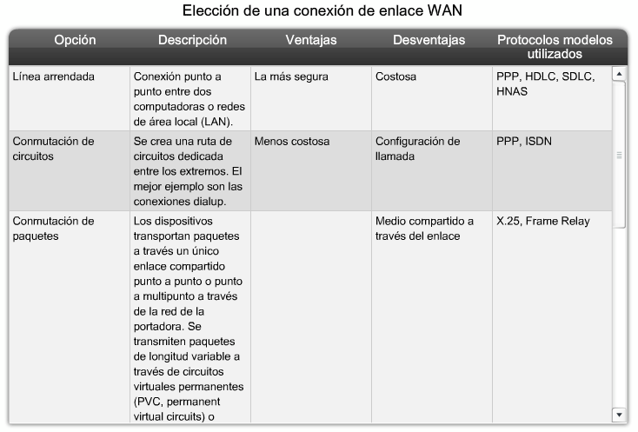
Selección de la tecnología WAN adecuada para cumplir con los requerimientos de ECNM
Enumere los factores a tener en cuenta cuando se selecciona una conexión WAN.

Slide 16
Resumen
Una WAN se define como
  Una red de comunicaciones de datos que funciona más allá del alcance geográfico de una LAN.
Una WAN funciona principalmente en la capa 1 y 2 del modelo OSI.
Las tecnologías de WAN incluyen:
  Líneas arrendadas
  ISDN
  Frame relay
  X.25
  ATM

Slide 17
Resumen
Arquitectura empresarial de Cisco
  Ésta es una expansión del modelo jerárquico que divide la red empresarial en
    Áreas físicas
    Áreas lógicas
    Áreas funcionales
La selección de la tecnología WAN adecuada requiere que se consideren algunas de las siguientes opciones:
  Objetivo de la WAN
  Alcance geográfico de la WAN
  Requerimientos de tráfico
  Si la WAN utiliza una infraestructura pública o privada

